Slide 1
Игра “Лабиринт”
Шварц Антон, 10-3

Slide 2
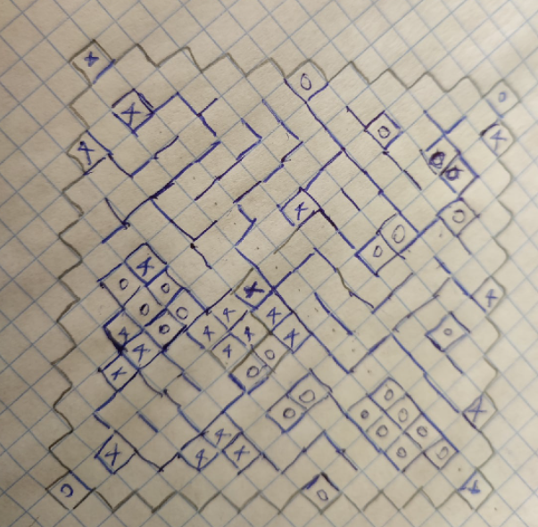
Правила игры
Игровое поле может представлять собой любую замкнутую область на клетчатой бумаге. В игре участвует два игрока, которые ходят по очереди. Ход представляет собой постановку черты длиной в одну клетку — по вертикали или по горизонтали. В случае если после хода игрока одна или две клетки становятся закрыты(т. е. были поставлены четвертые составляющие их черты) игрок обязан поставить в закрытых им квадратах свой знак(крестик или нолик) и сделать еще один ход (поставить еще одну черту) Игроки ходят пока все поле не будет заполнено. В конце игры подсчитывается количество знаков каждого игрока, выигрывает тот, чьих знаков больше.

Slide 3
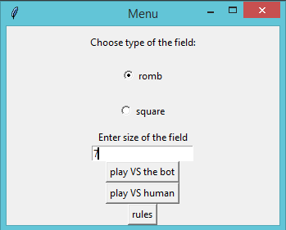
Меню
Выбор размера поля
Выбор типа поля(квадрат/ромб)
Выбор игры против бота или друг против друга

Slide 4
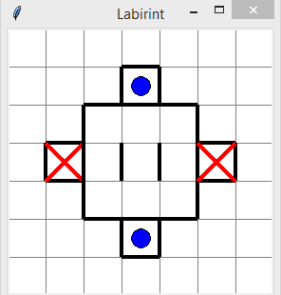
Игровой процесс
Левая кнопка мыши – сходить
(поставить черточку своего цвета)

Slide 5
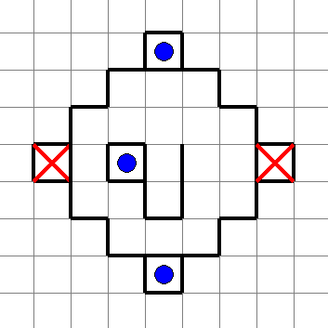
Рисование
canvas.create_line()
canvas.create_oval()

Slide 6
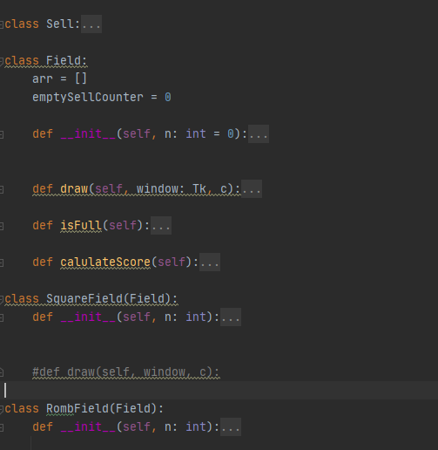
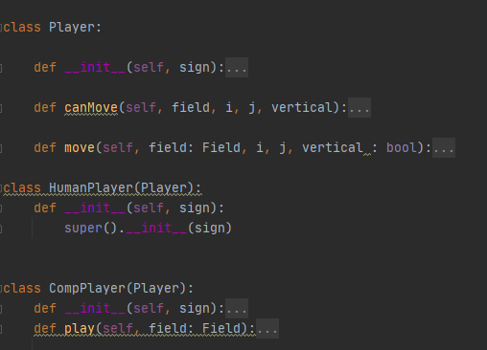
Структуры данных

Slide 7
Решение задачи

Slide 8
Спасибо за внимание!

